Slide 1

Cистема работы объединения учителей ЕНД Барнаульского образовательного округа:
ключевые аспекты
Леенсон Ирина Валерьевна
учитель географии МБОУ Павловская СОШ
руководитель Барнаульского образовательного округа по ЕНД руководитель ММО учителей географии Павловского района

Slide 2
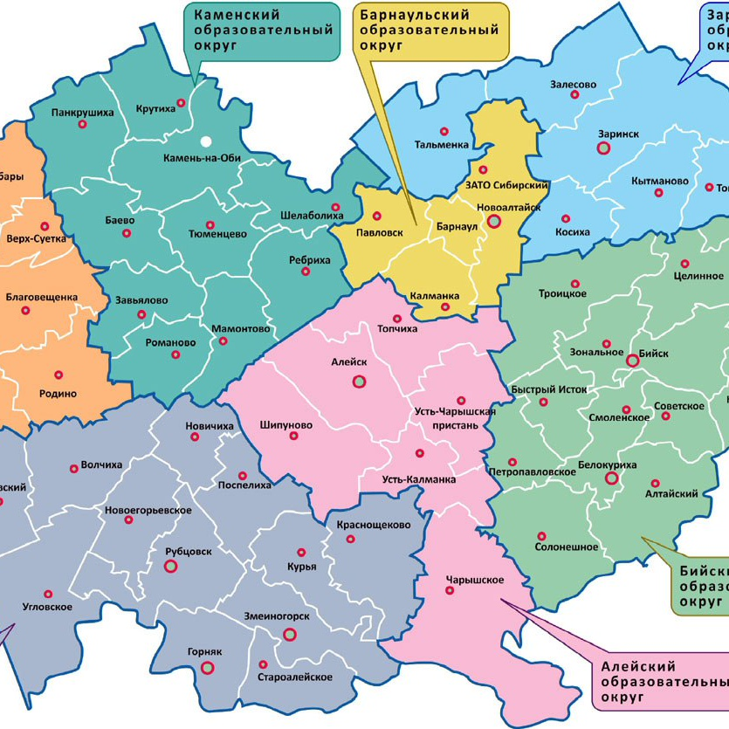
Барнаульский
образовательный
округ
Калманский район
Павловский район
Первомайский район
ЗАТО Сибирский
город Новоалтайск
город Барнаул

Slide 3

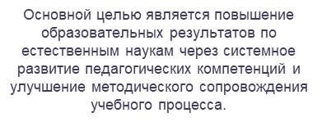
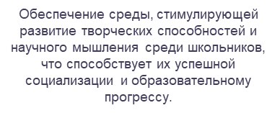
Ключевые цели
объединения учителей ЕНД Барнаульского ОО
Улучшение качества естественно-научного образования
Развитие компетенций педагогов
и обучающихся
Создание условий для творческого
роста учащихся
Содействие формированию базовых и профессиональных компетенций учителей и школьников, что обеспечивает соответствие требованиям федеральных государственных образовательных стандартов (ФГОС).
Задачи деятельности
Поддержка профессионального роста педагогов через изучение и внедрение современных методик и требований ФГОС в учебный процесс.
Активное использование инновационных педагогических технологий для повышения эффективности и мотивации учащихся в освоении предметного материала.
Методическая помощь и индивидуальные консультации по вопросам преподавания предметов, организации внеурочной деятельности
Организация работы с одарёнными детьми и обеспечение преемственности в преподавании в рамках перехода на обновлённые стандарты образования.

Slide 4


Информационно-методическая деятельность
изучение новинок в
методической литературе
в целях совершенствования
педагогической деятельности
опыт лучших практик в обучении по предметам (химии, биологии, географии)
Выявление затруднений, методическое сопровождение и оказание практической помощи педагогам в организации учебной деятельности
эффективные педагогические практики подготовки к ГИА
опыт центров «Точка роста»
школьных «Кванториумов»
размещение
новостной информации
на странице КУМО ЕНД

Slide 5

Организационно-методическая деятельность
Массовое участие педагогов округа в секции отделения по ЕНД на региональной конференции КУМО (в рамках «Дней образования и науки на Алтае»)
Участие педагогов округа в вебинарах для учителей ЕНД по формированию и оценке естественно-научной грамотности обучающихся, деятельности центров «Точка роста» в Алтайском крае
Участие в мероприятиях по подготовке к ГИА

Slide 6
Развитие одарённых учащихся округа
Научно-исследовательские
проекты
Внеурочная занятость
учащихся
Поддержка участия в олимпиадах и конкурсах
Организация и сопровождение подготовки обучающихся к предметным олимпиадам
Стимулирование к
участию учеников в исследовательских проектах, расширяя их практические знания и интерес к естественным наукам
Проведение предметных олимпиад и творческих конкурсов, которые активизируют проектную деятельность и способствуют укреплению учебной мотивации.
возможно в рамках сетевого взаимодействия

Slide 7
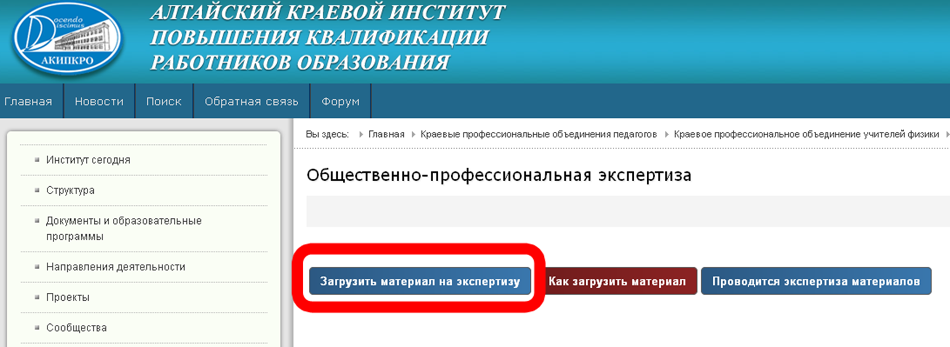
Экспертная деятельность педагогов округа
Страница «Общественно – профессиональная экспертиза»

Slide 8
Район | География | Биология | Химия
Павловский | Леенсон Ирина Валерьевна irina-leenson@mail.ru 89132453213
Калманский
Первомайский
город Барнаул
город Новоалтайск
ЗАТО Сибирский

Slide 9

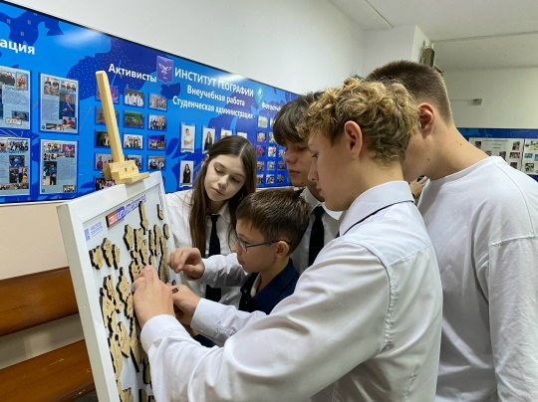
Леенсон Ирина Валерьевна
учитель географии
МБОУ «Павловская СОШ»
телефон 89132453213
irina-leenson@mail.ru
Рада сотрудничеству!
8

